Slide 1
Spoljasnje memorije
HDD-HARD DISK DRIVE

Slide 2
Sekundarna memorija-spoljasnja memorija-eksterna
Sluze za skladistenje podataka i programa
U spoljne memorije spadaju:
HDD
Opticki diskovi
Fles memorije

Slide 3
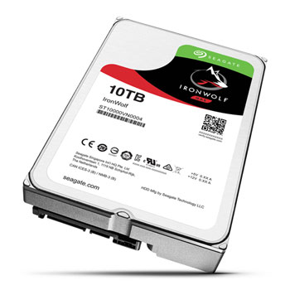
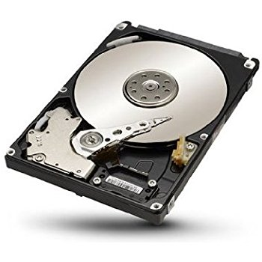
HARD DISK
HDD-Hard Disk Drive
Osnovni medijum za skladistenje podataka i programa(organizovani kao fajlovi i folderi)

Slide 4
Struktura hard diska

Slide 5
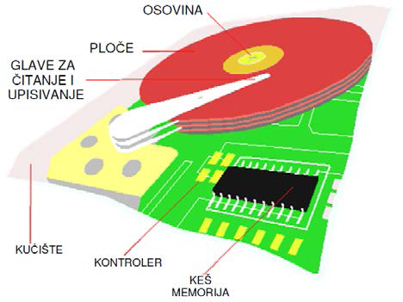

Slide 6
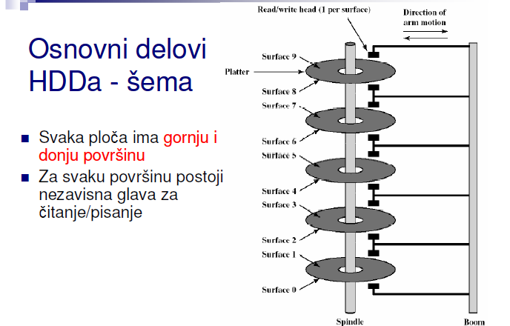
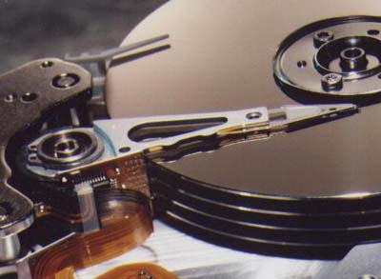

Slide 8
Postupak upisa/citanja kod HDD-a
Magnetna glava

Slide 9
Postupak upisa/citanja kod HDD-a
Na hard disku podaci se smeštaju u vidu magnetnih zapisa u sićušnim metalnim česticama na površinama diska. Svaki prelazak iz pozitivnog područja u negativno i obratno, tumači se kao bit 1, svaka površina bez prelaza tumači se kao 0.

Slide 10
Organizacija podatak ana disku

Slide 11
Postupak upisivanja podataka po elementima
Ravnomerno i zonsko upisivanje podataka

Slide 13
How a Hard Disk Drive Works
https://www.youtube.com/watch?v=NtPc0jI21i0

Slide 14
Interfejsi Hard diska

Slide 15
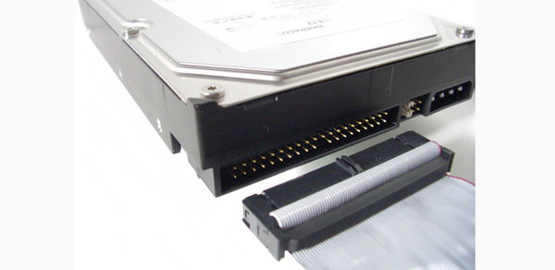
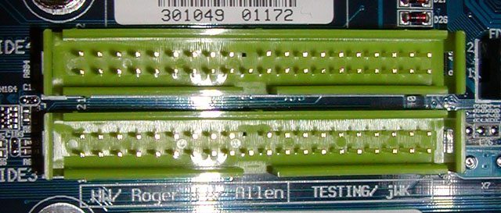
ATA standard
ATA (Advanced Technology Attachment)
IDE (Integreted Device Electronics -ugrađena elektronika disk jedinice))
Termini ATA i IDE - se odnose na isti tip interfejsa.
Ovaj interfejs zovu i PATA (Parallel ATA).
Postoje više ATA standarda (ATA-1, ATA-2, ATA-3, ATA-33, ATA-66, ATA-100)
ATA interfejs na ploci
ATA interfejs na hard disku

Slide 16
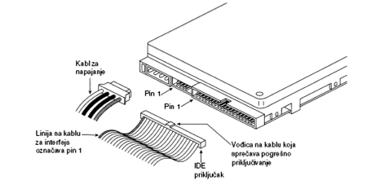
ATA
Flat kabl

Slide 17
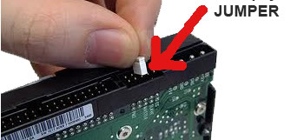
ATA
Da bismo napravili razliku između uređaja koji koriste isti IDE kanal, svaki uređaj mora biti označen ili kao nadređeni (master) ili kao podređeni (slave).
Da bi ste odredili položaj uređaja (hard diska ili CD uređaja) na IDE kanalu kao master ili slave, služite se kratkospojnicima (džamperima) koji se nalaze na samom uređaju.
jumperi na hard disku

Slide 18
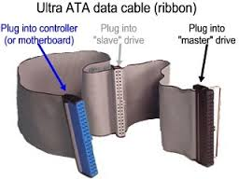

Slide 19
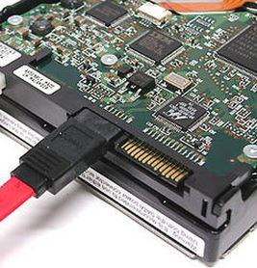
SATA
Serial ATA
Ima vise prednosti u odnosu na PATA
Nema master i slave
SATA priključak na matičnoj ploči
SATA interfejs na hard disku
7 – pinski SATA konektor

Slide 20
SATA
Poređenje SATA i IDE (ATA) konektora

Slide 21
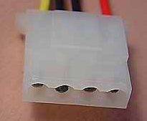
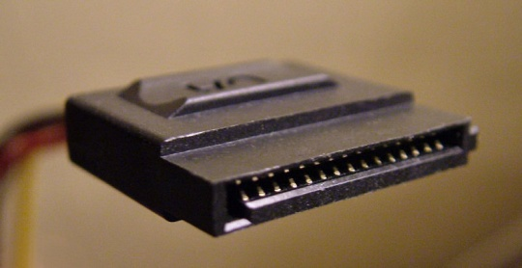
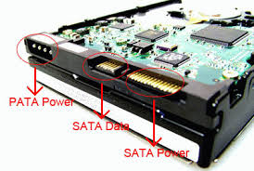
Konektori za napajanje
sata
molex

Slide 22
adapteri
Neki SATA diskovi nemaju standardne konektore za prikljucenje napajanja, pa se za njih koriste posebni adapteri.

Slide 23
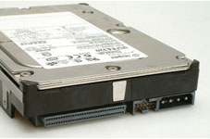
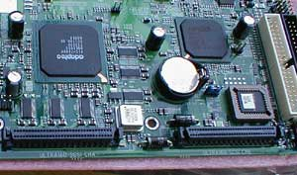
SCSI
SCSI (od Small Computer System Interface i čita se Skazi)
Pretežno se koristi u serverskim hard diskovima gde je neophodna velika brzina koju poseduju SCSI diskovi.
Konektor SCSI za podatke

Slide 24
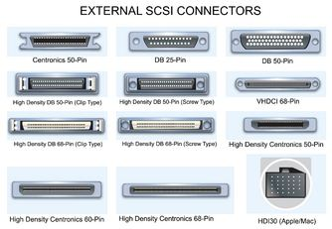
SCSI

Slide 25
Zadatak
Naci 2 modela internog hard diska sa svim specifikacijama i slikama(sacuvati u prezentaciji za zadatke)-neka se razlikuju po nekoj osobini npr.kapacitetu.
Naci 2 modela eksternog hard diska sa svim specifikacijama i slikama(sacuvati takodje)
Napomena-HDD u ovom slucaju nije tipa SSD.

